Slide 1








Ciclos de vida
¿Cómo se transmite el Dengue?
SALA SITUACIONAL DENGUE
MICRORED DE ZARUMILLA
Semana Epidemiológica 43

Slide 2
DENGUE - 2024
MICRORED DE ZARUMILLA – SE (01-43)

Slide 3
COMPORTAMIENTO DEL DENGUE
MICRORED DE ZARUMILLA – SE (01-43)

Slide 4
COMPORTAMIENTO DEL DENGUE
MICRORED DE ZARUMILLA – SE (01-43)

Slide 5
COMPORTAMIENTO DEL DENGUE
MICRORED DE ZARUMILLA – SE (01-43)

Slide 6
COMPORTAMIENTO DEL DENGUE
MICRORED DE ZARUMILLA – SE (01-43)

Slide 7
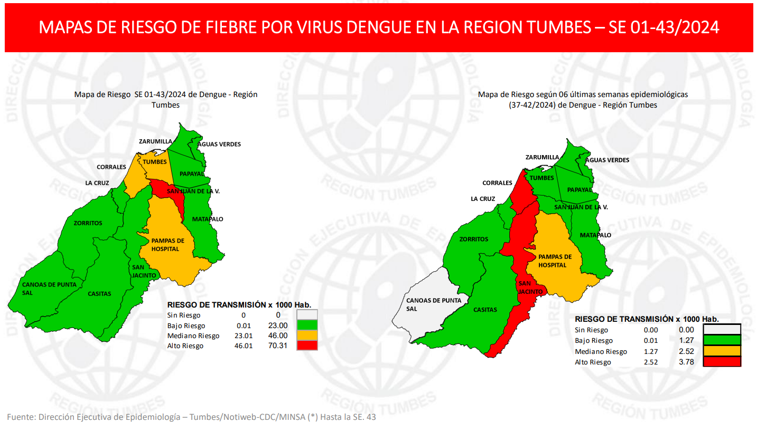
MAPAS DE RIESGO DE FIEBRE POR VIRUS DENGUE EN LA MICRORED DE ZARUMILLA – SE 01-43/2024

Slide 8


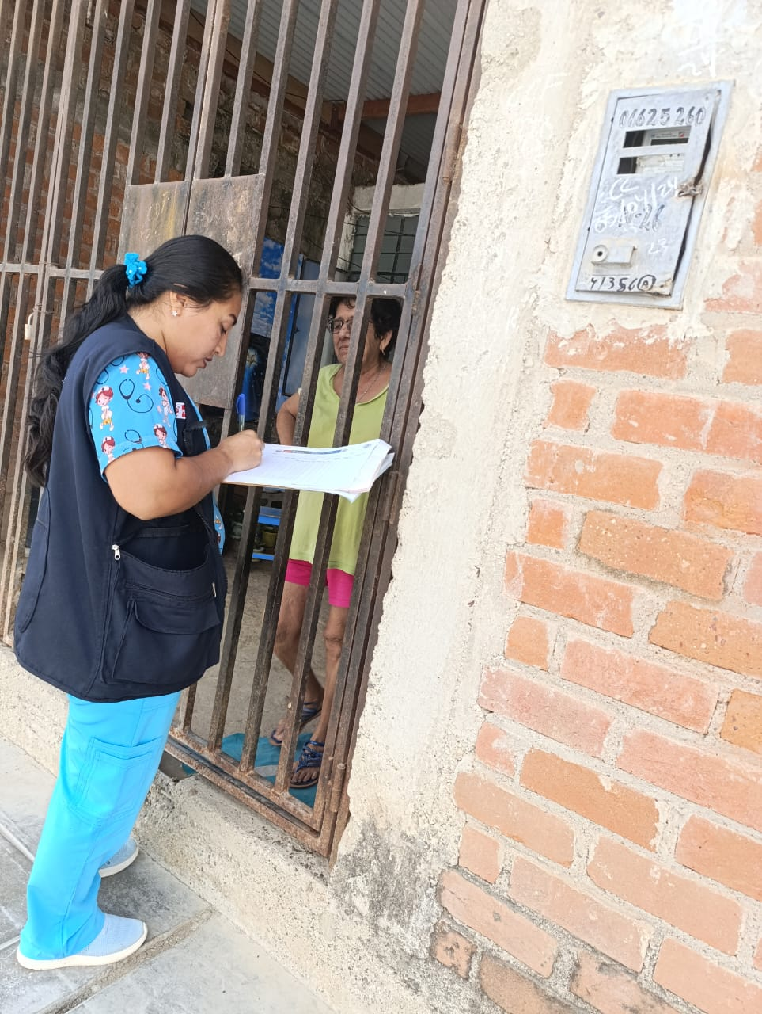


Ciclos de vida
¿Cómo se transmite el Dengue?
SALA SITUACIONAL DENGUE
MICRORED DE PAMPA GRANDE
Semana Epidemiológica 43

Slide 9
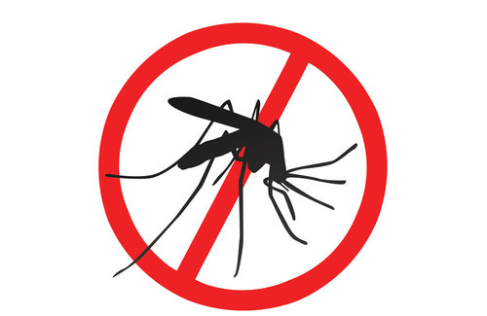
DENGUE - 2024
MICRORED DE PAMPA GRANDE – SE (01-43)

Slide 10
COMPORTAMIENTO DEL DENGUE
MICRORED DE PAMPA GRANDE – SE (01-43)

Slide 11
COMPORTAMIENTO DEL DENGUE
MICRORED DE PAMPA GRANDE – SE (01-43)

Slide 12
COMPORTAMIENTO DEL DENGUE
MICRORED DE PAMPA GRANDE – SE (01-43)

Slide 13
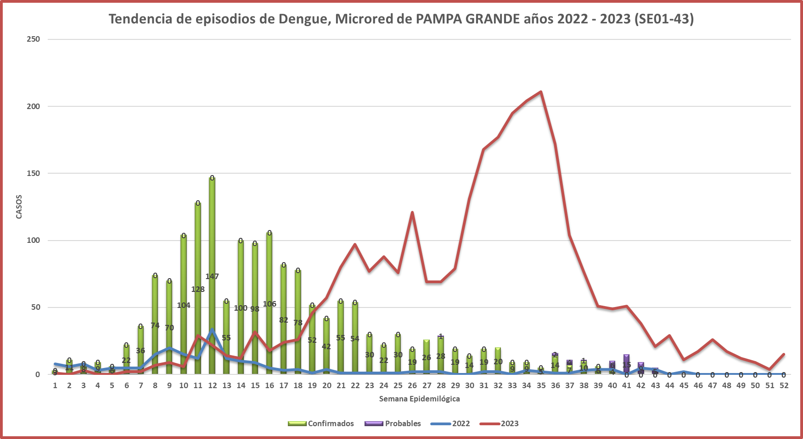
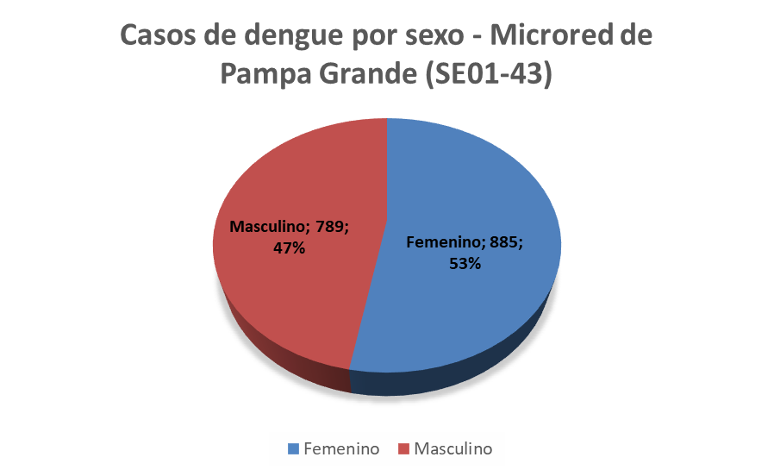
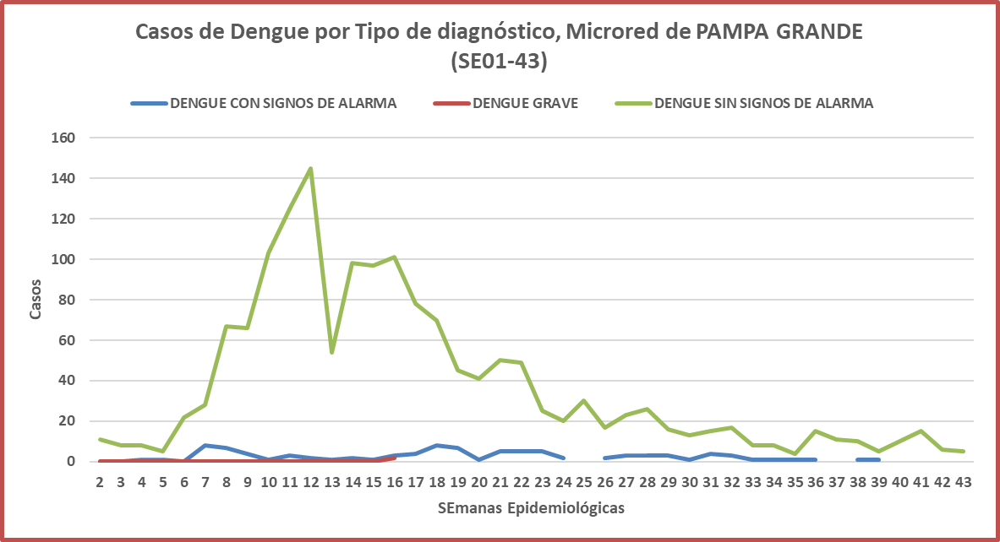
COMPORTAMIENTO DEL DENGUE
MICRORED DE PAMPA GRANDE – SE (01-43)

Slide 14
COMPORTAMIENTO DEL DENGUE
MICRORED DE PAMPA GRANDE – SE (01-43)

Slide 15
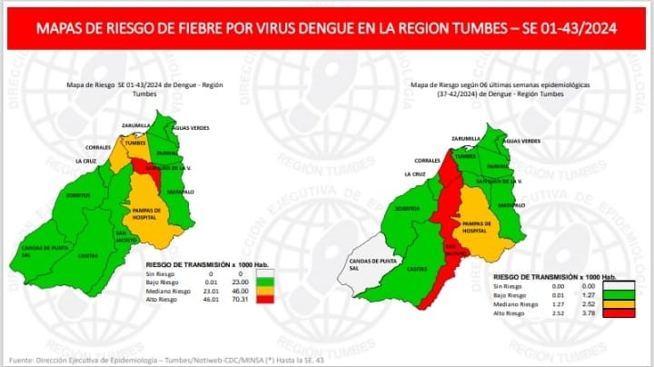
MAPAS DE RIESGO DE FIEBRE POR VIRUS DENGUE EN LA MICRORED DE PAMPA GRANDE – SE 01-43/2024

Slide 16






Ciclos de vida
¿Cómo se transmite el Dengue?
SALA SITUACIONAL DENGUE
MICRORED DE CORRALES
Semana Epidemiológica 43

Slide 17
DENGUE - 2024
MICRORED DE CORRALES – SE (01-43)

Slide 18
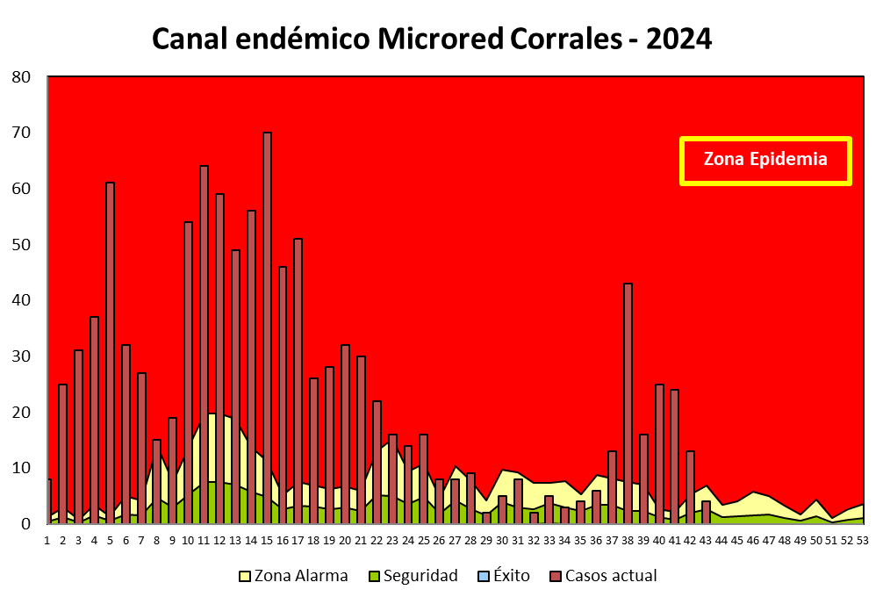

Slide 19
COMPORTAMIENTO DEL DENGUE
MICRORED DE CORRALES – SE (01-43)

Slide 20
COMPORTAMIENTO DEL DENGUE
MICRORED DE CORRALES – SE (01-43)

Slide 21
COMPORTAMIENTO DEL DENGUE
MICRORED DE CORRALES – SE (01-43)

Slide 22
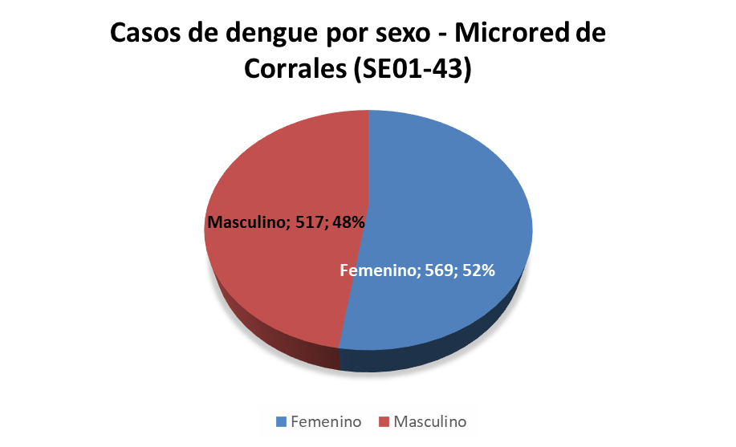
COMPORTAMIENTO DEL DENGUE
MICRORED DE CORRALES – SE (01-43)

Slide 23

MAPAS DE RIESGO DE FIEBRE POR VIRUS DENGUE EN LA MICRORED DE CORRALES – SE 01-43/2024

Slide 24




Ciclos de vida
¿Cómo se transmite el Dengue?
SALA SITUACIONAL DENGUE
MICRORED DE ZORRITOS
Semana Epidemiológica 43

Slide 25
DENGUE - 2024
MICRORED DE ZORRITOS – SE (01- 43)

Slide 26
COMPORTAMIENTO DEL DENGUE
MICRORED DE ZORRITOS – SE (01- 43)

Slide 27
COMPORTAMIENTO DEL DENGUE
MICRORED DE ZORRITOS – SE (01- 43)

Slide 28
COMPORTAMIENTO DEL DENGUE
MICRORED DE ZORRITOS – SE (01- 43)

Slide 29
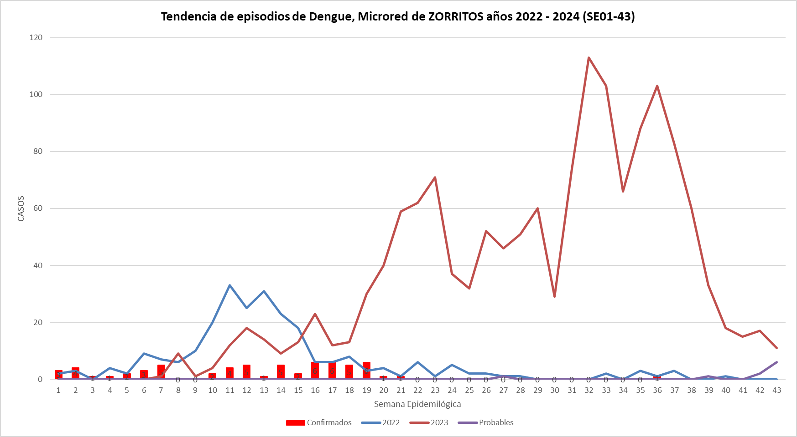
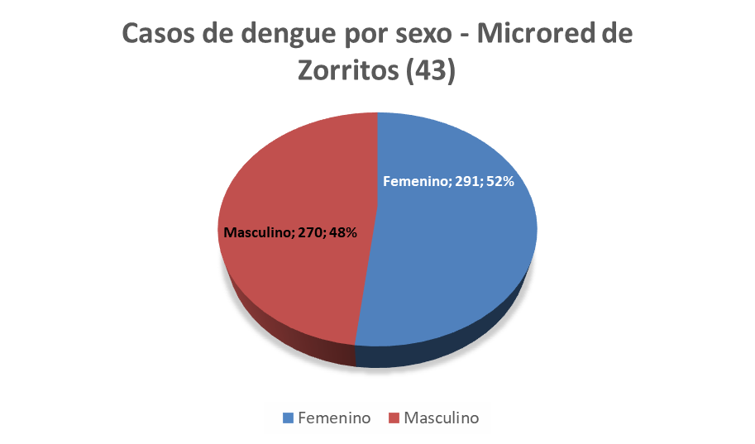
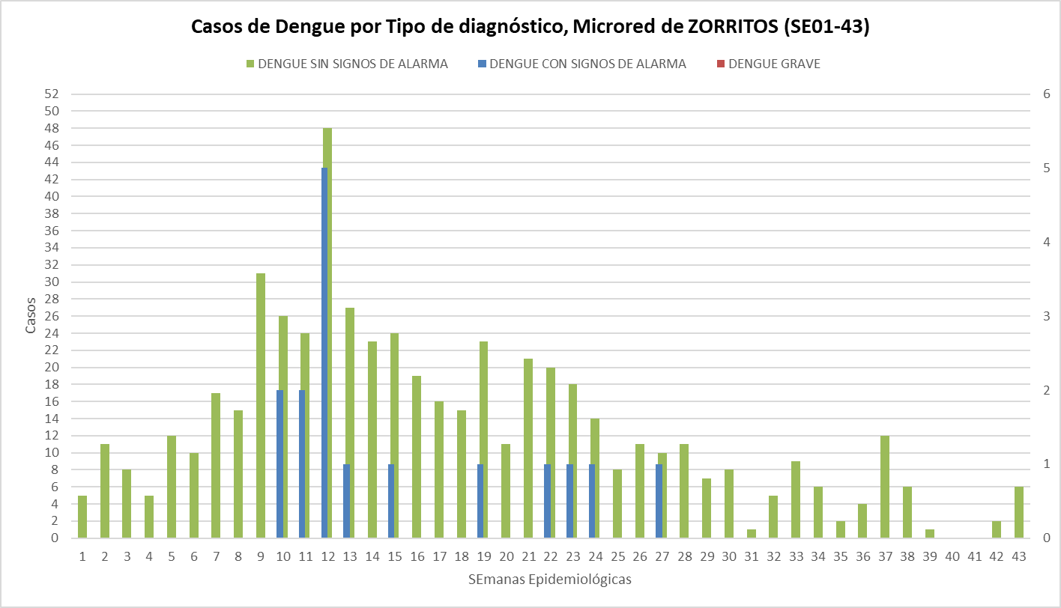
COMPORTAMIENTO DEL DENGUE
MICRORED DE ZORRITOS – SE (01- 43)

Slide 30
MAPAS DE RIESGO DE FIEBRE POR VIRUS DENGUE EN LA MICRORED DE ZORRITOS – SE 01-43/2024

Slide 31
